Slide 1
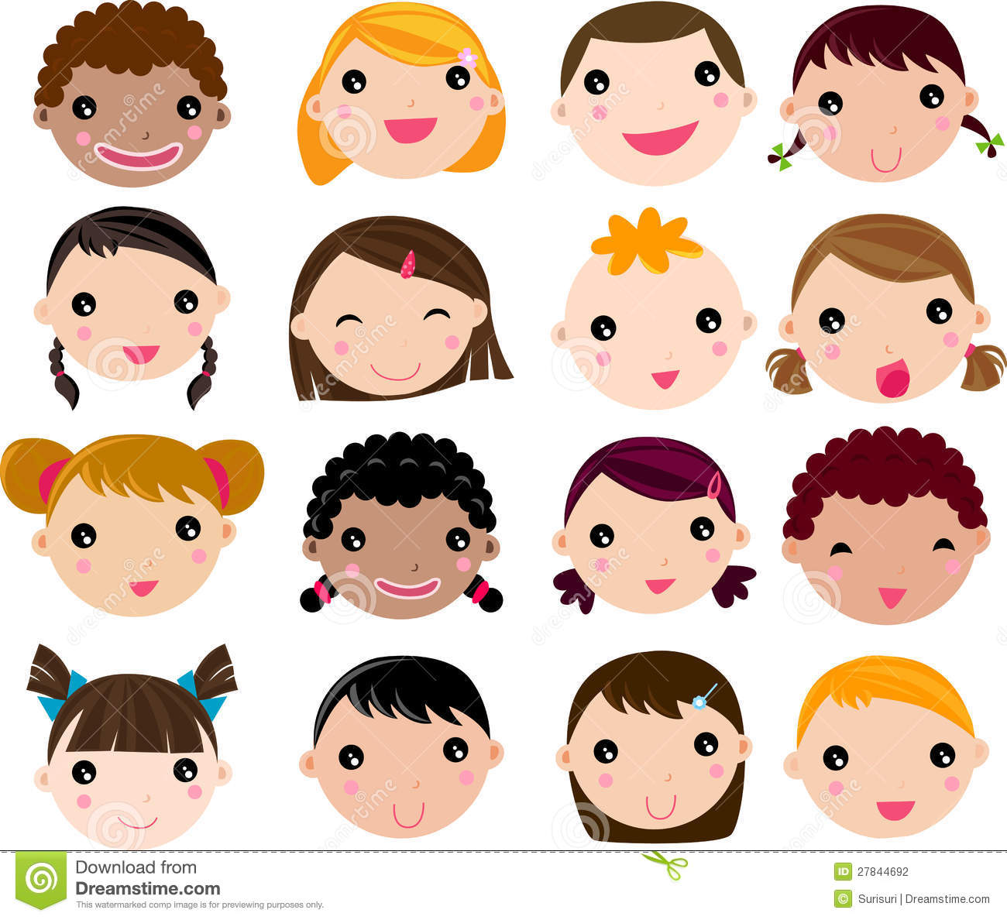
第七课 面容

Slide 2
问题讨论
1.你看人的时候最注意对方脸部的什么部位？
2.你觉得人面部的长相与什么因素有关系？

Slide 3
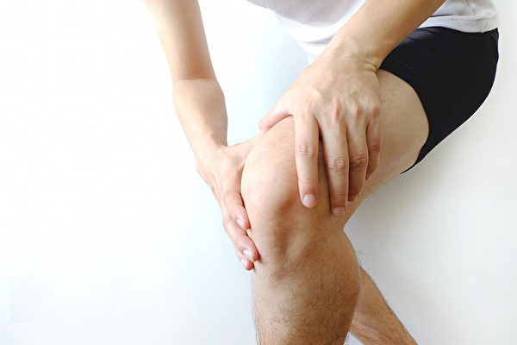
具
部位
to have
position, place
有，具有。
位置。
锁定
膝盖
knee
lock
使固定不动。

Slide 4
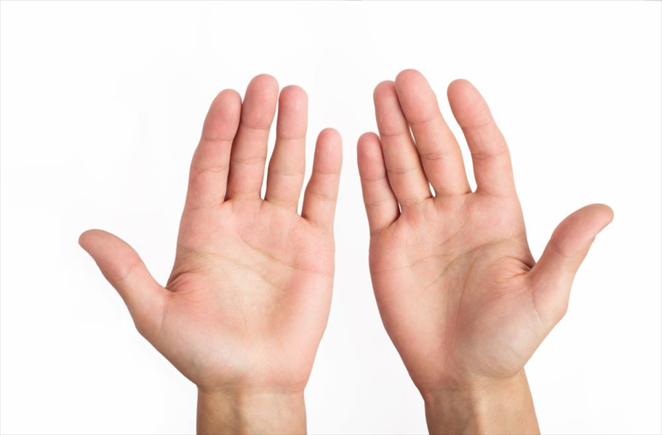
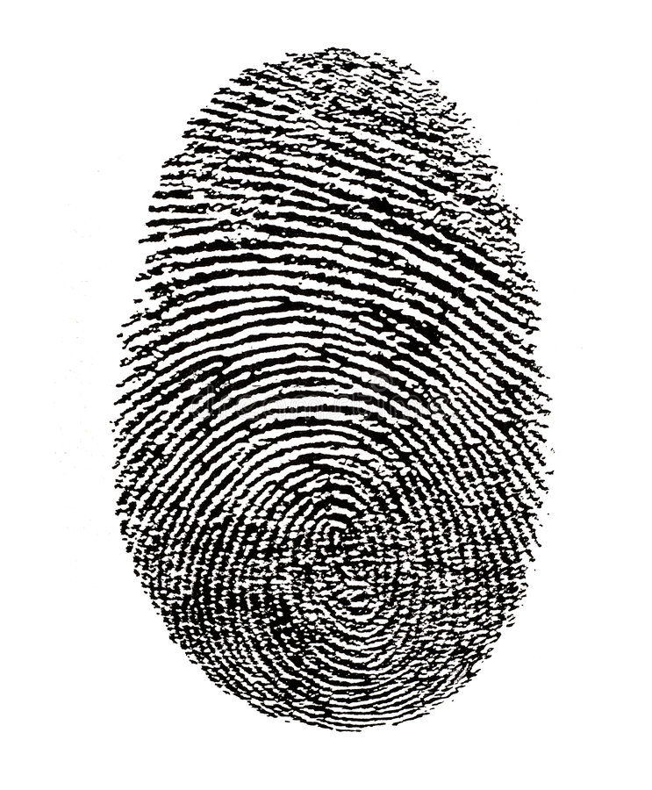
巴掌
指纹
Loops and whorls on a finger ; fingerprint
palm ; hand
手掌。
精确
情感
accurate
Emotion ; feeling
非常准确。

Slide 5
流露
show unintentionally
占据
occupy
(意思、感情)不自觉地表现出来。
用强力取得或保持在某个地方。
焦点
忧郁
focus
dejected
比喻事情或道理引人注意的集中点。
忧伤，愁闷。

Slide 6
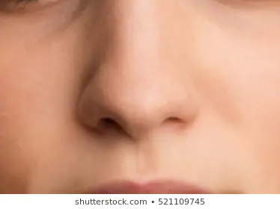
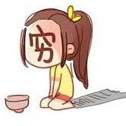
眉梢
傲慢
The tip of the brow
haughty
轻视别人，对人没有礼貌。
鼻尖
清苦
The tip of the nose
poor
贫穷困苦。

Slide 7
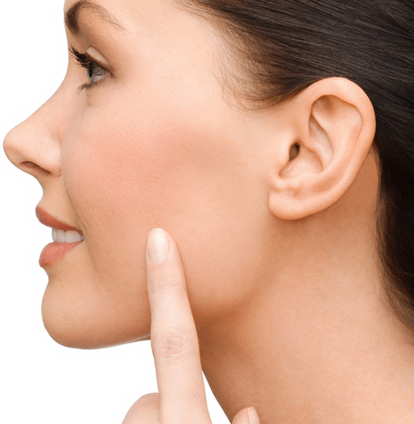
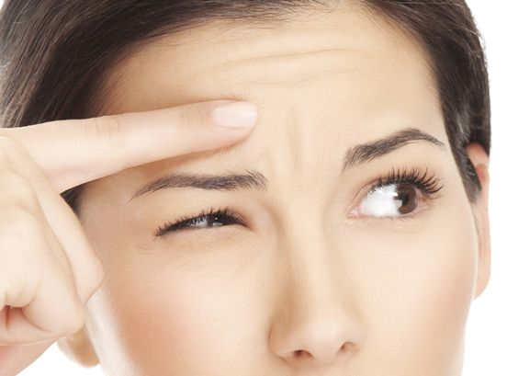
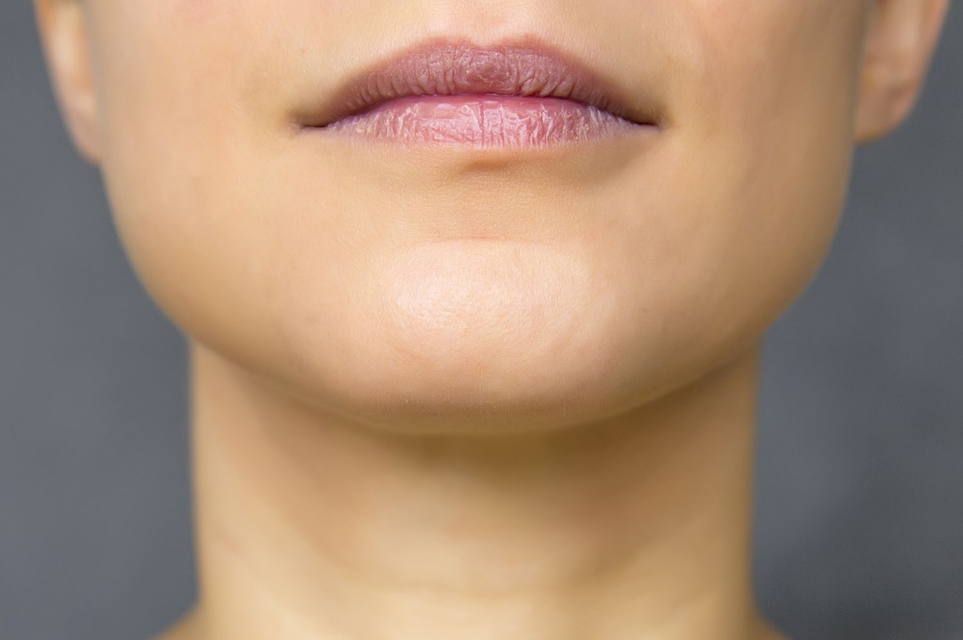
面颊
前额
cheek
forehead
仁厚
honest and generous
下巴
chin
能同情、帮助人，宽容厚道。

Slide 8
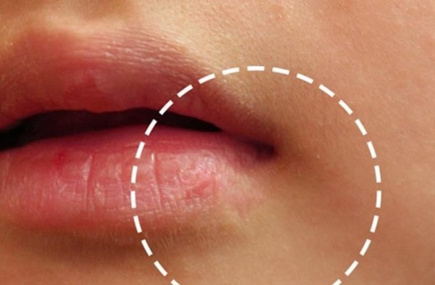
嘴角
袭
corners of mouth
侵入并袭击。课文中比喻产生(某种感觉)
心头
片刻
a short while
a moment
mind ;heart
心上，心里。
极短的时间，一会儿。

Slide 9
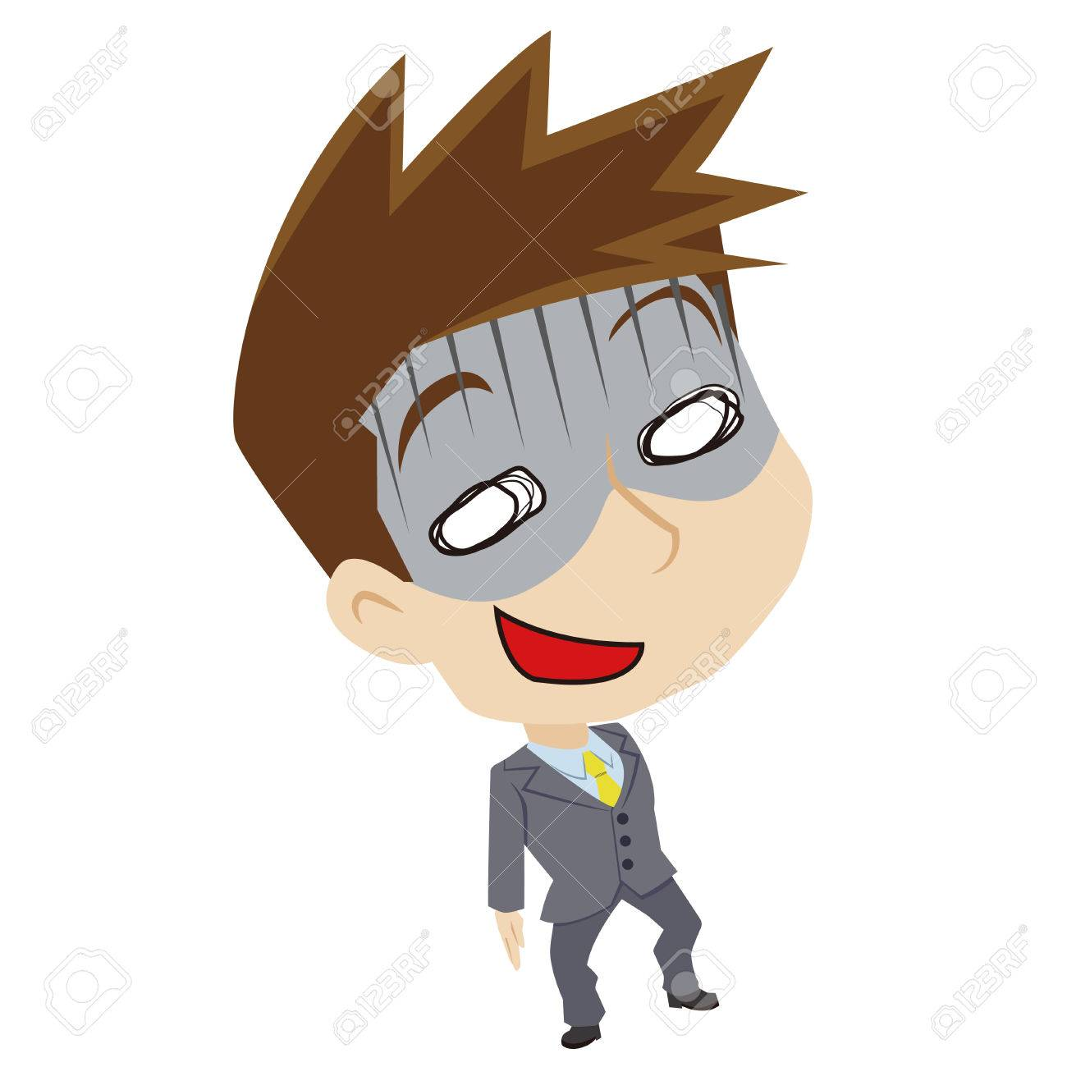
恍惚
ecstasy ; absentminded
宁静
peaceful
神志不清，精神不集中。
(环境、心情)安静。
侧面
side ; flank ; aspect
蓦然
suddenly
旁边的一面。
突然，猛然。

Slide 10
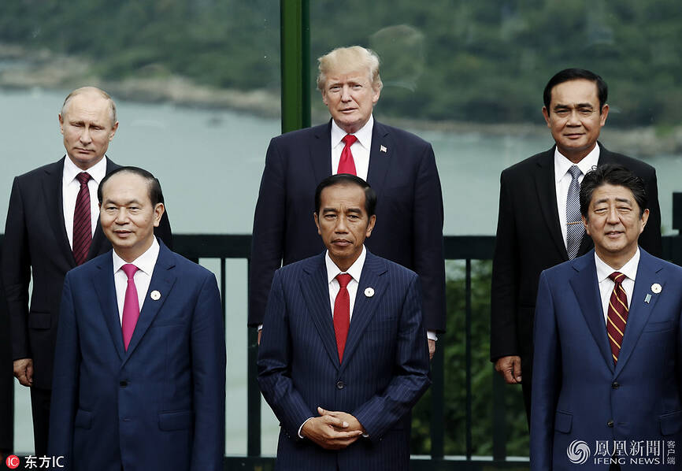
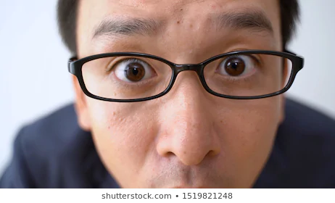
合影
群体
group photo
group
若干人一起拍照的照片。
由个体组成的整体。
默默
凝视
quietly
gaze fixedly ; stare
不说话，不出声。
专心地看。

Slide 11
久久
for a long long time
很久，许久。

Slide 12
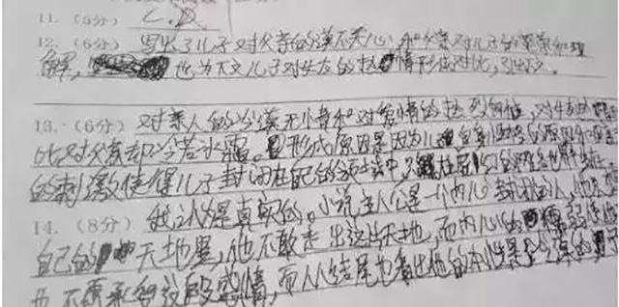
隐约可辨
看或是听不清楚，但还可以分辨。
他的字写得很乱，老师隐约可辩。

Slide 13
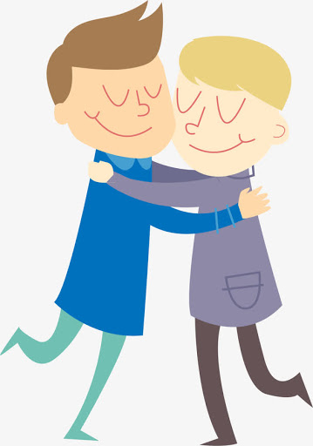
千言万语
形容说的话非常多。
碰到多年不见的好友，真有千言万语不知从何说起的感觉。

Slide 14
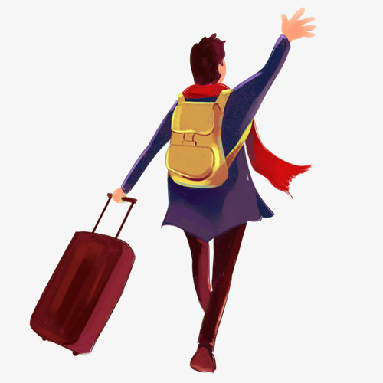
梦绕魂牵
形容思念非常迫切。
在外工作多年，今天他终于回到梦绕魂牵萦的故乡。

Slide 15
近义词1
傲慢
骄傲

Slide 16
傲慢
骄傲
语义
相同点 | 1. Adj.。 2.都有“自以为了不起，都有看不起别人”的意思。
不同点 | 傲慢 | 骄傲
 | 1.指对别人的态度。 2.贬义词。 | 1.指内心的自满(self-satisfied)。 2.表示值得自豪的人或事和值 得自豪的意思，褒义词。 3.可以当做n.

Slide 17
傲慢
骄傲
1.他跟人说话时，总是一副傲慢/骄傲的样子，让人觉得
很不舒服。
2.不管是对谁，谁都不能傲慢无礼。
3.这次你虽然考得不错，但也不能骄傲呦。
4.他考上省城有名的大学，成为全村人的骄傲。
5.我们为家乡的优美风景和悠久历史而感到骄傲。

Slide 18
近义词2
宁静
安静

Slide 19
宁静
安静
语义
相同点 | 1.Adj.。 2.都表示“环境没有声音和内心平静”。 3.褒义词。
不同点 | 宁静 | 安静
 | 1.不能重叠。 2.多用于书面语。 | 1.可以重叠成“安安静静”， 也可以重叠成“安静安静”。 2.用于书面语和口语。

Slide 20
安静
宁静
1.一到春节，人们都回家团圆去了，校园里显得非常宁
静/安静。
2.保持内心的宁静/安静对健康是大有好处的。
3.现在开会了，请大家安静一下 。
4.图书馆里，孩子们正在安安静静地看书 。
5.大家先安静安静，等我把话说完。

Slide 21
近义词3
蓦然
突然

Slide 22
蓦然
突然
语义
相同点 | 1.Adv.。 2.都有“急促和出人意外”的意思。
不同点 | 蓦然 | 突然
 | 1. 多用于书面语。 | 1.还可以当adj.。 2.用于书面语和口语。

Slide 23
蓦然
突然
1.正走着，我蓦然/突然发现草丛中钻出来一只小狗 。
2.今天早上我正准备上公共汽车，蓦然/突然想起有一份
重要的文件落在家里了，只好再返回去拿。
3.这件事很突然，大家都没有思想准备 。
4.他走的突然，忘了带手机 。

Slide 24
在开口说话之前，我们总会盯一眼来人的脸。面容是人最具个性的身体部位，因此各种证件照片上都锁定面容，而不是一个膝盖或一个巴掌。面容当然不会比指纹更能精确记录差异，但面容比指纹多了一份情感的流露，多了一份隐约可辨的文化和历史，于是总在我们的记忆中占据焦点位置。忧郁的目光，欢乐的眉梢，傲慢的鼻尖，清苦的面颊，智慧的前额，仁厚的下巴，守住了千言万语的嘴角……总是不知何时突然袭上心头，让我们生出片刻的恍惚。在谁也没有注意的时候，一个宁静的侧面，一个惊讶的蓦然回头，一个藏在合影群体角落里的默默凝视，都可能会让我们久久地梦绕魂牵：如今你在何处？

Slide 25
相貌
重塑
appearance
reshape
人的面部的样子。
重新塑造。
镂刻
盛年
the prime of one's life
engrave; carve
雕刻。課文中比喻緩慢而又深刻地改變
壯年，約三十-五十左右。

Slide 26
胸怀
breast ; breadth of vision
人世间
指人的抱負和氣量。
人间，世界上。
精品
阅历
elaborate works
experience
亲身见过、听过或做过，经历。
精良的物品。

Slide 27
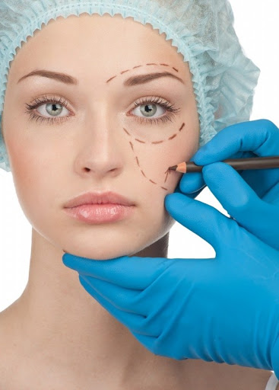
整容
tidy oneself up
指通过手术改变容貌。

Slide 28
何
1.“何”用来表示疑问，“什么”或“哪里” 。
2.多用于书面语。
3.多与单音节词搭配。
何人 | 何物 | 何故
何时 | 何方
何地 | 何处

Slide 29
何
1.不知从何时开始，一个小女孩变成了大姑娘。
2.你是在何时何地何种情况下发现这一现象的？
3.这件事到底是何人所为，我们一定要调查情楚。

Slide 30
何人 | 何物 | 何故 | 何时 | 何方 | 何地 | 何处
1.
A：____________________________________。
B：我是从大学一年级的时候开始对中国文化感兴趣的。
你是何时对对中国文化感兴趣的？
2.
A：____________________________________。
B：这是我妈妈在我18岁生日的那天送给我的礼物。
这是何物？

Slide 31
何人 | 何物 | 何故 | 何时 | 何方 | 何地 | 何处
3.
A：____________________________________。
B：因为工作的地方太远了，再加上我对工作的内容不感
兴趣，所以就辞职了。
你何故辞职？
4.
A：____________________________________。
B：因为妈妈不让我养小动物，所以我只好把小兔子藏在
床底下了。
你把小兔子藏在何处？

Slide 32
顶多
1.adv.。
2.表示最高的限度、程度。
3.也说“最多” 。

Slide 33
顶多
1.这个会议顶多再有一个小时就结束了。
2.他以前在军队里顶多是个中尉(first lieutenant)，肯定
不会是将军(general)？

Slide 34
1.
那本书不是太厚，也就是100页左右吧。
→
那本书不是太厚，至少有100页吧。
2.
我这次考得不太理想，我自己觉得能达到70分就不错了。
→
我这次考得不太理想，我自己觉得至少有70分就不错了。

Slide 35
3.
英语老师说我现在的英语水平刚够中级，不适合选择这么难的教材。
→
英语老师说我现在的英语水平至少才中级，不适合选择这么难的教材。
4.
我这个人不太善于爬山，像香山这样高度的山，我能爬到半山腰就不错了。
→
我这个人不太善于爬山，像香山这样高度的山，我至少爬到半山腰就不错了。

Slide 36
面容的浮现和消失组成了我们的人生。“见面”成了我们人生的一个又一个开始。美国总统林肯说过：过了四十岁，一个人就应该对自己的相貌负责。林肯看到了人生经历将会重塑面容，发现了心理一直在悄悄镂刻着生理的秘密。比较一下俄国作家契诃夫少年和盛年的照片，比较一下印度领袖甘地少年和盛年的照片，我们的确看到了智慧和胸怀是如何在面容上生长，最后成为了人世间美的精品。少年顶多有漂亮，盛年才有美。生活阅历一直在进行悄悄的整容。

Slide 37
特使
威武
special envoy
mighty
国家特别派出的外交代表。
威力强大，有气势。
震慑
优雅
awe;fear
graceful
震动使害怕。
优美高雅。

Slide 38
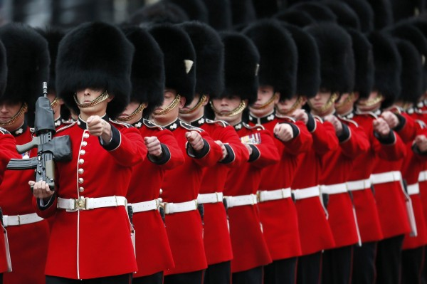
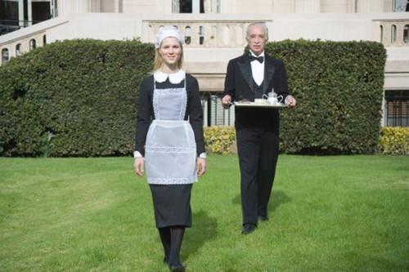
假扮
卫士
disguise oneself as
bodyguard
保护长官的士兵。
扮成跟本人不一样的人。
下人
奉命
sevant
follow the cues of sb.
仆人。
遵守命令。

Slide 39
《世说新语》上记录着这样一个著名的传说：魏王曹操当年要接见匈奴特使，担心自己面貌不够雄武，不足以震慑来使，便让一个姓崔的人假扮魏王，而自己持刀于床头假扮卫士。接见完以后，下人奉命去询问来使对魏王的印象，不料客人说：魏王确实优雅，“然床头捉刀人，此乃英雄也!”

Slide 40
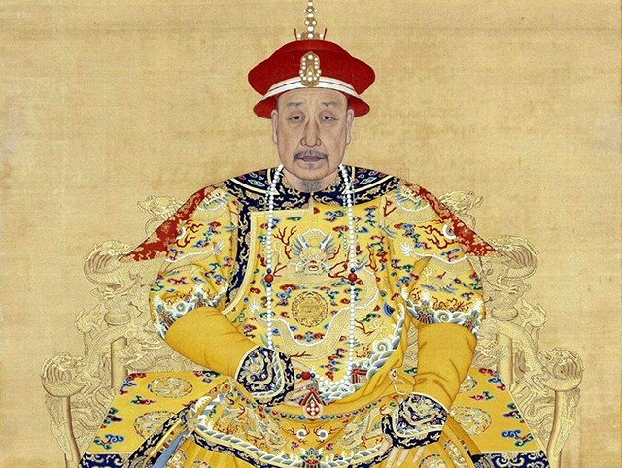
展现
剧艺
emerge
显现出，展示。
戏剧艺术。
奶油小生
帝王
emperor
指长得好看但缺少男子气质的男生。

Slide 41
城府
纯情
shrewdness;
subtlety
比喻待人处世的心机。
专一、诚挚的感情。
娼妓
红尘
prostitute
the world of mortals
妓女。
指繁华的社会，泛指人世间。

Slide 42
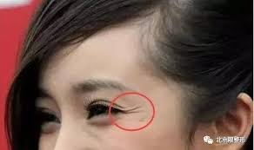
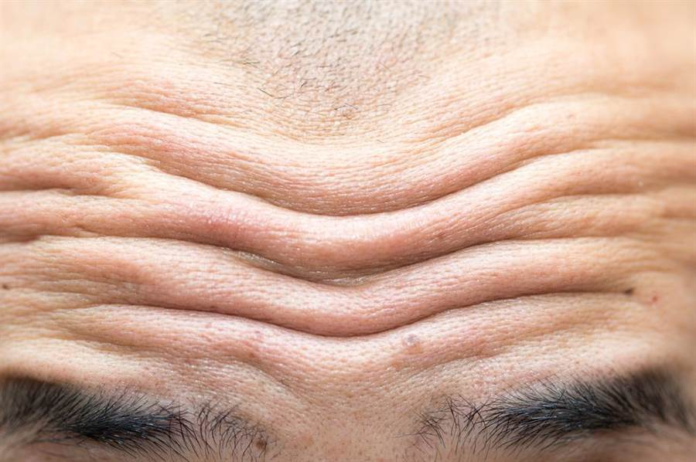
沧桑
不易
not easy to do sth
比喻世事变化很大。
不容易。
鱼尾纹
抬头纹

Slide 43
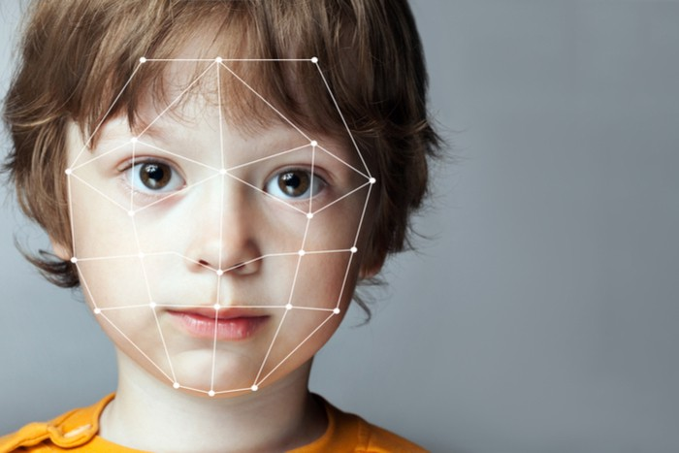
薄历
好学
课文中指说话刻薄严厉。
喜欢学习。
深邃
面部
face
deep
深奥，深刻。
脸。

Slide 44
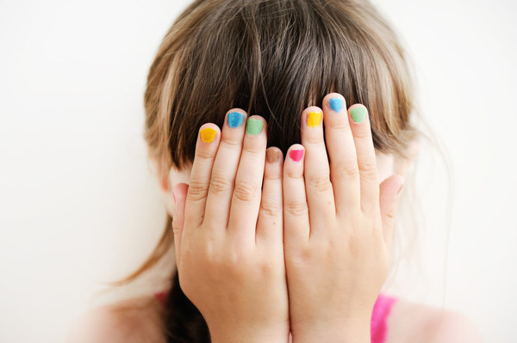
舒展
和谐
unfold;extend
harmonious
伸展，不蜷缩。
配合适当。
遮掩
即便
blind; cover
Even if
遮挡，挡住。
即使。

Slide 45
演变
追溯
develop;evolve
trace back to
发展变化(指时间比较长)。
逆流而上，比喻探索事物的由来。
相关
be related to
彼此关联。

Slide 46
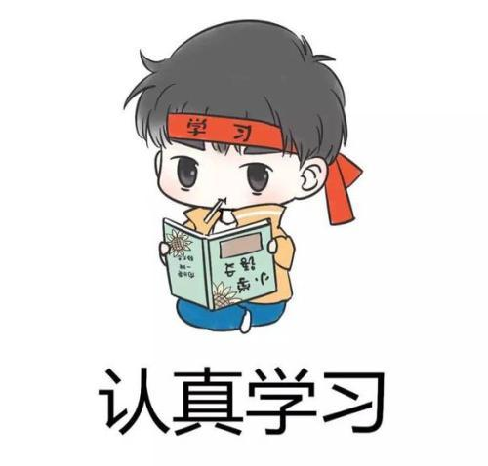
难能可贵
不容易做到的事而做到，所以特别可贵。
commendable
即使家里很穷，他也沒有放棄學習，這種精神真是十分難能可貴。

Slide 47
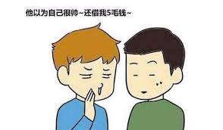
巧言令色
用好听的话和假装和善来讨好别人
artful words and insinuating countenance
他是一位巧言令色的人，表面上和大家都是好朋友，實際上卻常常在背后说别人坏话。

Slide 48
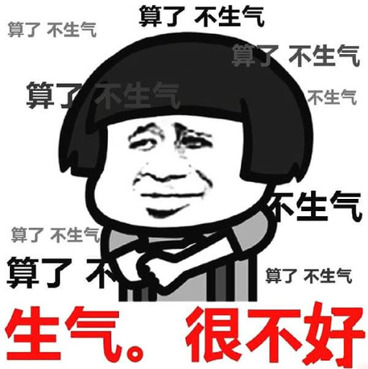
心浮气躁
形容情绪不稳，容易生气的样子
處理事情要冷靜，千萬不能心浮氣躁。

Slide 49
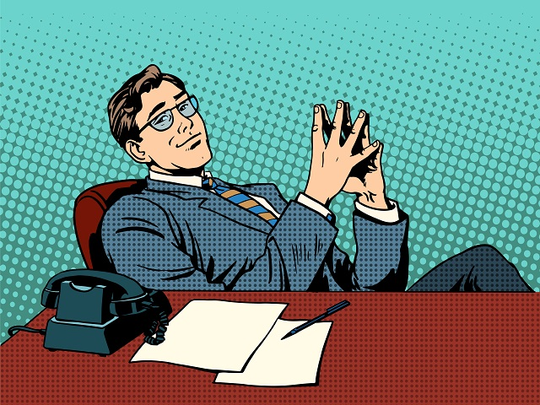
顺理成章
形容写文章或做事条理清楚
to write well, you must follow a logical train of thought
父親去世後，他就順理成章地成為公司的老板。

Slide 50
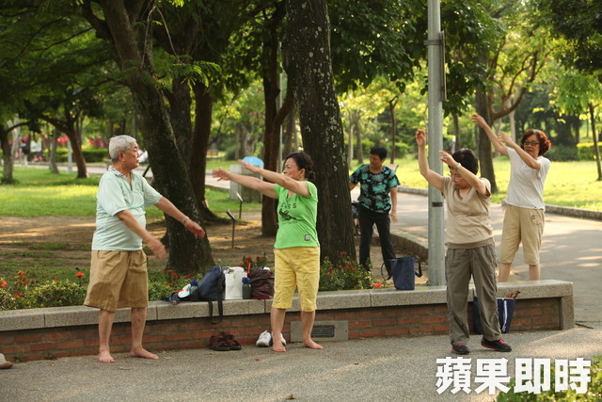
心宽体胖
因为心情开朗、舒畅而身体发胖
公园裡的老人們心宽體胖，過著舒服的日子。

Slide 51
近义词4
深邃
深奥

Slide 52
深邃
深奥
语义
相同点 | 1.adj. 2.都有“道理、含义高深，不容易理解”的意思。
不同点 | 深邃 | 深奥
 | 1.有“幽深、深远”的 意思 2.常用作书面语。 | 1.书面语和口语都可以用。

Slide 53
深邃
深奥
1.这首诗的含义很深奥/深邃，小孩子是不可能完全理解的。
2.佛教的教义深奥/深邃极了，所们所知道的只是一些皮毛。
3.这个刚发现的洞穴非常深邃，走了一个小时还没有到头。
4.老教授那深邃的目光中包含着丰富的思想和人生感受 。

Slide 54
以貌相人
1.“以貌相人”的意思是“根据相貌来观察人、判
断人”。
2.Structure：以+单音节N1(单音节Adj.1)+单音节
V.+单音节N2 (单音节Adj.2)

Slide 55
以貌相人
以次充好 | 用不好的冒充好的 | 以偏概全 | 用部份来概括全体 to take a part for the whole
以德报怨 | 用恩惠回报别人的仇恨kiss the hand that smote it | 以权谋私 | 利用职权谋取私利
以己度人 | 用自己的想法去猜测别人judge others by oneself | 以身试法 | 用自己的行为去挑战法律defy the law
以假乱真 | 用假的冒充真的 pass off the spurious as genuine | 以身殉职 | 忠于职守而牺牲性命 die in harness
以理服人 | 用讲道理来让人信服persuade through reasoning | 以身作则 | 用自己的行动作为榜样set an example by one's own action
以貌取人 | 用外表去评别人 | 以一当十 | 用一个人挡十个人 pit one against ten

Slide 56
以貌相人
以次充好 | 以假乱真 | 以偏概全 | 以身殉职
以德报怨 | 以理服人 | 以权谋私 | 以身作则
以己度人 | 以貌取人 | 以身试法 | 以一当十
1.做买卖如果__________的话，一定会失去顾客的信任 。
2.那位警察在抓捕罪犯的过程中__________，上级追认
他为“最杰出的优秀警察” 。
3.我朋友模仿齐白石的画惟妙惟肖，简直到了__________
的地步 。
以次充好
以身殉职
以假乱真

Slide 57
以貌相人
以次充好 | 以假乱真 | 以偏概全 | 以身殉职
以德报怨 | 以理服人 | 以权谋私 | 以身作则
以己度人 | 以貌取人 | 以身试法 | 以一当十
4.在日常生活中，我们应该多站在别人的角度去看问题，而
不能总是__________，这样会失去很多朋友 。
5.挑选公司职员不是选美，不能__________，主要要看他
的能力 。
6.在争论问题的时候，大家都应该__________最好不要互
相攻击 。
以己度人
以貌取人
以理服人

Slide 58
这样看来，要想在自己的脸上展现其他人的阅历，还真不是一件容易的事。这就是剧艺演员难能可贵的原因。一个奶油小生要演出帝王的胸中城府，一个纯情少女要演出娼妓的红尘沧桑，该是多么的不易。人们说：多笑者必多鱼尾纹，多愁者必多抬头纹，巧言令声使嘴皮薄厉，好学深思使目光深邃，心浮气躁会使面部肌肉紧张而混乱，气定神闲会使面部肌肉舒展而和谐。如此等等，如何遮掩得住？这样，有时候我们可能会顺理成章地以貌相人，比如依据“心宽体胖”的经验，相信“体胖”者必然“心宽”。其实，“体胖”一类现象可能还有更多的原因，即便在后天演变这一方面，也还可以追溯出更多相关条件。

Slide 59
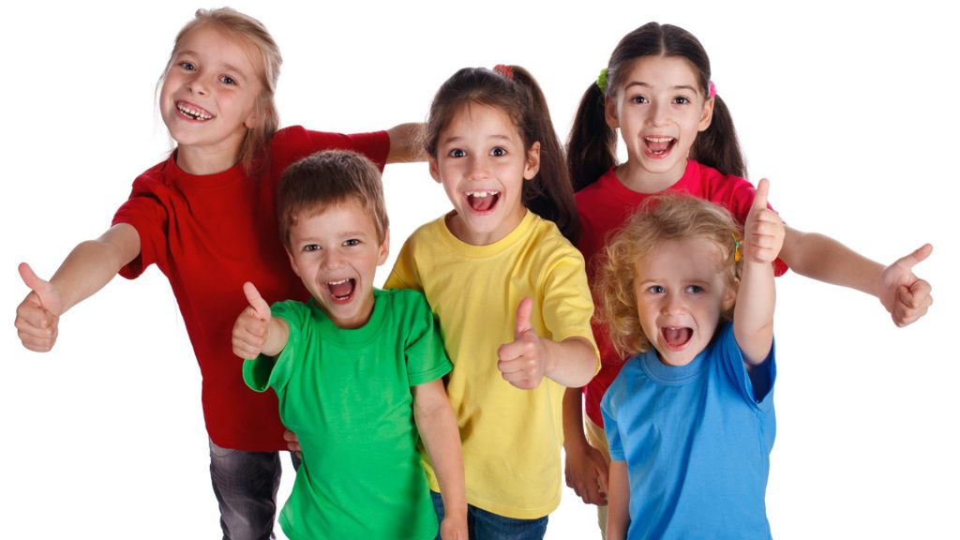
孩童
养子
adopted son;
foster son
child
孩子，儿童。
领养的儿子。
养母
adoptive mother; foster mother
爱徒
领养自己的非亲身母亲。
师傅喜欢的徒弟。

Slide 60
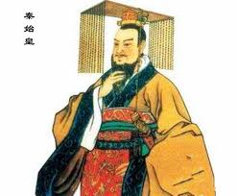
高师
佞臣
crafty and fawning officials as subjects to the king
善于使用花言巧语奉承皇帝的大臣。
高明的师长。
暴君
相近
tyrant;despot
close, similar to
凶恶残暴的君主。
近似、差不多。

Slide 61
相仿
易于
similar
easily
大致相同。
容易。
感染
同一
be influenced by
identical, the same
透过语言或行为引起别人相同的思想感情。
一致，统一。

Slide 62
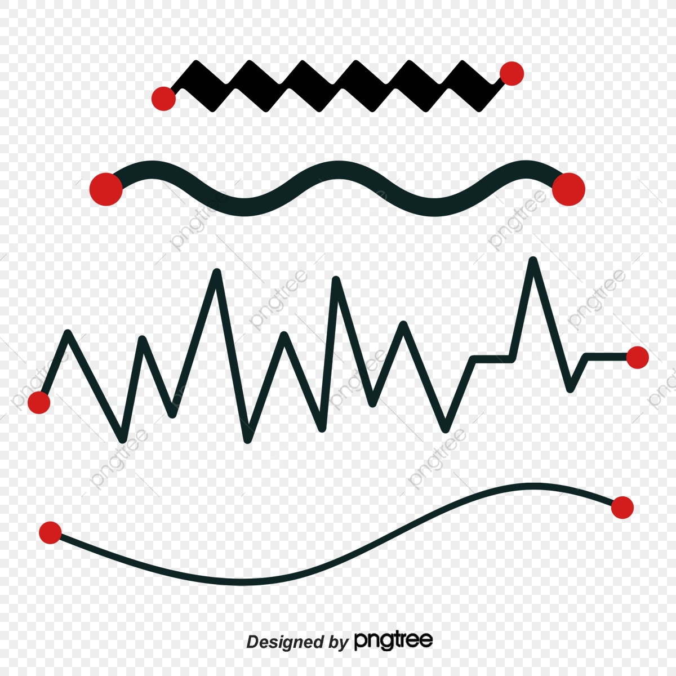
曲线
curved line

Slide 63
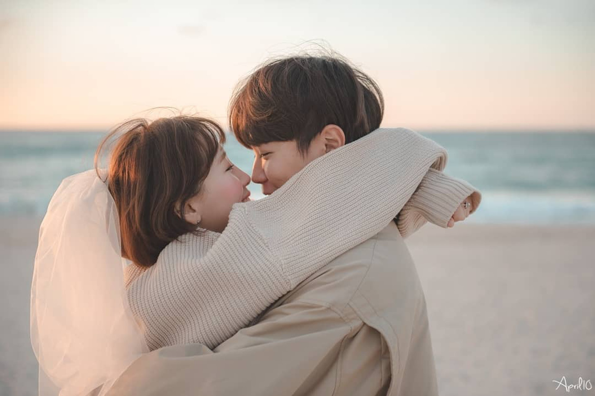
朝夕相处
天天在一起
他們朝夕相處，感情很好。

Slide 64
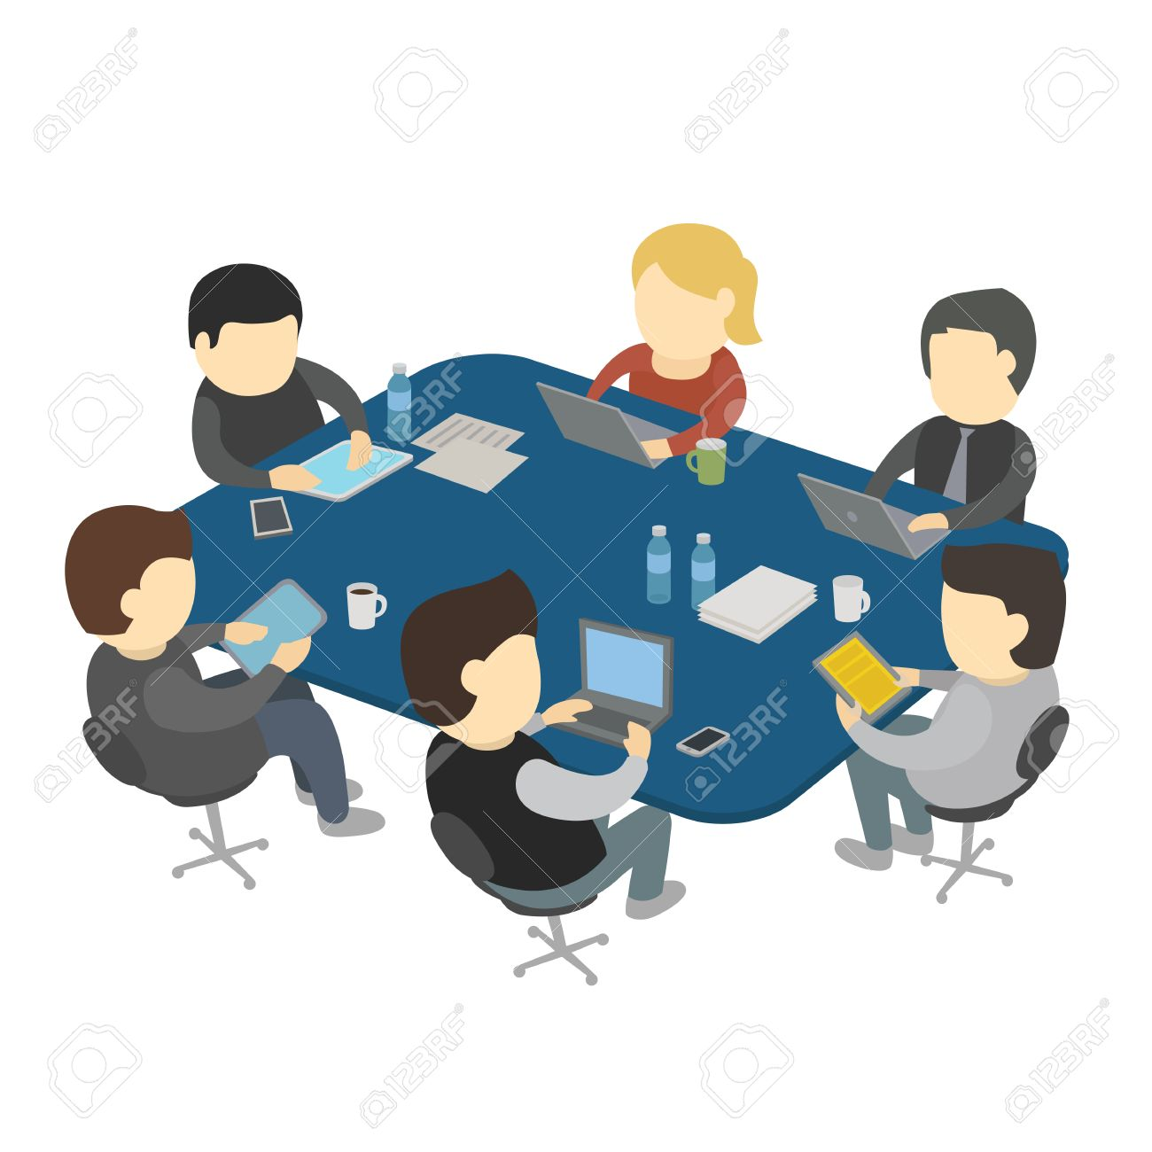
两两相对
两个人两个人互相面对
会议室里，大家两两相对而坐。

Slide 65
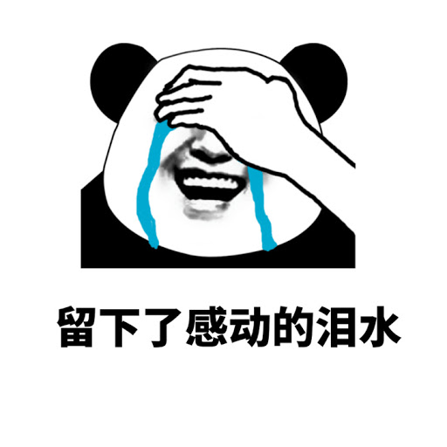
情不自禁
抑制不住自己的感情
unable to restrain emotions
听了奶奶讲的这个感人的故事，我情不自禁地流出了泪。

Slide 66
免不了
1.V. 。
2.意思是“避免不了，无法避免”。
3.可以接V.或小句子作宾语。
4.V.前面常用“要、会、得”等词语
5.多用于口语。

Slide 67
免不了
1.在一个家庭生活，吵架这种事免不了。
2.到国外去生活和学习，免不了会遇到各种各样的
困难。
3.过年过节的时候，免不了得给家里的孩子们送一
些礼物。

Slide 68
免不了
1.要想学会游泳， _______________ 。
2.每个人的生活都不可能是一帆风顺的，
_______________ 。
免不了会呛水
免不了会遇到困难

Slide 69
免不了
3.
A：最近我开始看一些中国电影，但有一半的话听不懂，心里特别着急。怎么办呢？
B：____________________________________。
4.
A：我特别想养一些小动物，但有怕会有很多麻烦。你是怎么解决这个问题的呀？
B：_______________________________________________。
刚开始免不了会听不懂，不用着急
刚开始养免不了会有许多麻烦，只要有耐心的解决就好了

Slide 70
我在孩童时代就发现过夫妻越长越像，对同学们那里好几对父母的面容相似性十分奇怪，总觉得他们是兄妹。我后来还发现养子与养母越长越像的情况，爱徒与高师越长越像的情况，佞臣与暴君越长越像的情况，这才知道他们的面容相近，首先是由于他们的表情相仿。表情是易于互相感染和模仿的。朝夕相处的人，两两相对如同镜前自照，也许会下意识地追求自我同一，情不自禁地复制对方的笑容。在一段足够的时间以后，他们就免不了会有相似的某一条皱纹，某一块较为发达的肌肉，某一个器官的轮廓曲线这当然不是不可以想象的事情。

Slide 71
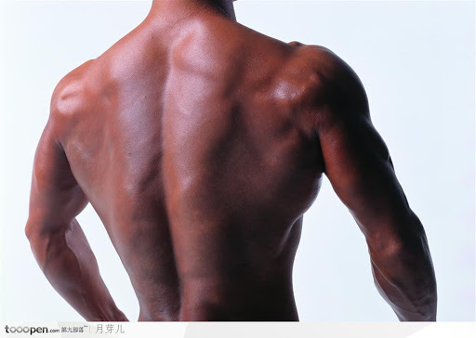
褪色
黝黑
fade
suntan
原本的颜色逐渐变淡或消失。也做退色
(皮肤)黑。
健壮
be healthy and strong
朴拙
simple and sincere
强壮健康。
朴实、纯真而不灵巧。

Slide 72
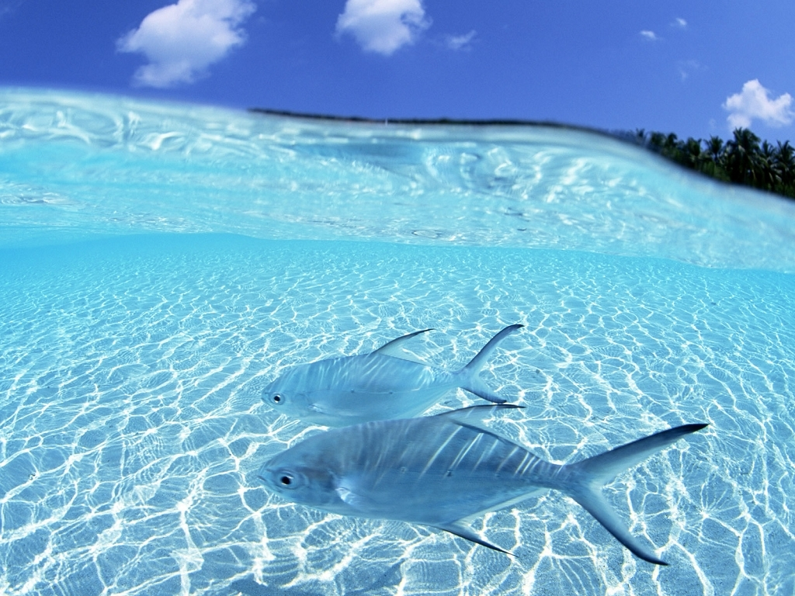
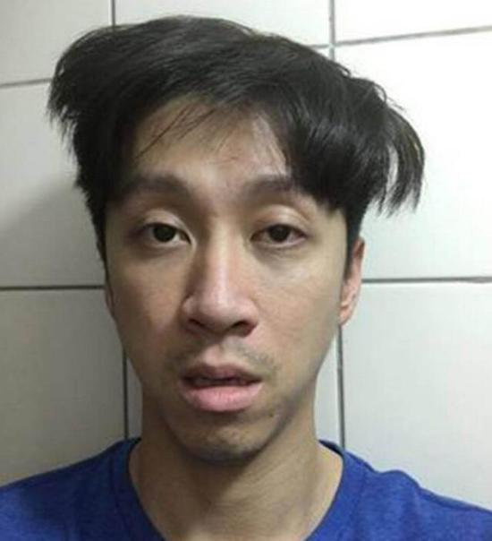
清澈
略
limpid
approximately, roughly
清而透明。也做清彻
略微，稍微。
呆滞
新近
dull
newly
迟钝，不灵活。
最近，不久以前的一段时间。

Slide 73
纤弱
精巧
slim and fragile
quaint
纤细而柔弱。
精细巧妙。
进逼
矫饰
feign in order to conceal sth.
close in on
向前进逼。
故意伪装来掩饰。

Slide 74
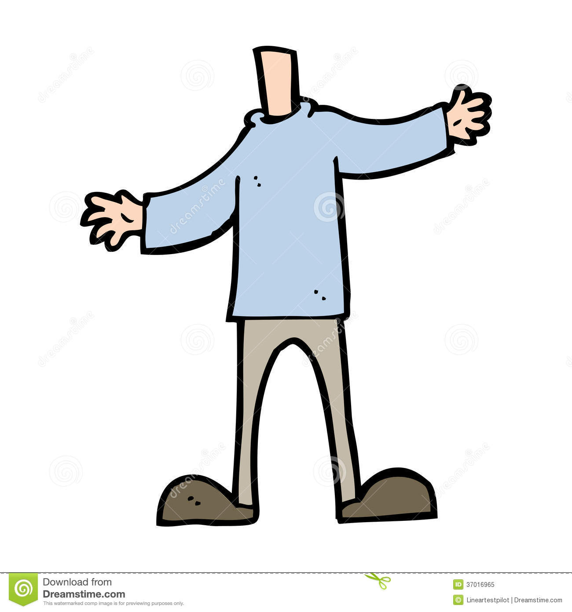
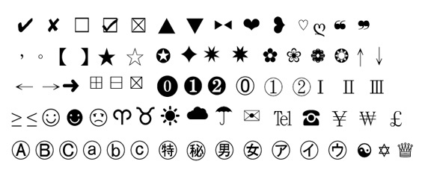
肉体
定格
body
stop motion (filmmaking)​
人的身体。
影片突然停止在某一画面。
符号
symbol,mark,sign
记号，标记。

Slide 75
近义词5
健壮
健康

Slide 76
健壮
健康
语义
相同点 | 1.adj.，都有“生理机能好”的意思。 2.都是褒义词。
不同点 | 健壮 | 健康
 | 1.侧重身体强健、结实、有力，状态比正常情况更好。 2.常用作书面语。 | 1.侧重身体健康，没有缺陷和疾病。 2.也可用于描述事物。 3.可当名词。 4.可重叠成“健健康康”。

Slide 77
健壮
健康
1.小李五月份生了一个健壮/健康的女婴，全家人都非常高兴。
2.我们学校篮球队的队员们个个身体健壮/健康。
3.我们应该建立更加完善的法律，这样才能保障市场经济的
健康发展。
4.学校开展了一个健康、有趣的文艺体育活动，很受学生们
的欢迎。
5.爷爷今年80岁了，身体还健健康康的没什么毛病。

Slide 78
如果我们放开眼光，甚至可以发现一个时代则常常批量产生着面容。在我一张褪色的老照片里，我们可以发现大部分女知青共有的黝黑、健壮、朴拙、目光清澈但略有一点呆滞；在我女儿新近拍下的一张照片里，我们也可以发现当代大部分女白领的纤弱、精巧、活泼、目光进逼但略有一点矫饰。我们就可以知道，面容是可以繁殖的，是表情感染后的肉体定格。这种繁殖其实一直在更大的范围内进行。从这个意义上来说，面容不仅仅属于个人，而且也属于社会，成为了人们文化符号体系中的一部分。

Slide 79
傲慢 | 宁静 | 蓦然 | 深邃 | 健壮
骄傲 | 安静 | 突然 | 深奥 | 健康
1.放假了，学生回家的回家，旅游的旅游，校园里________了下来。
2.小李从小参加游泳训练，长大后身体________如牛，全身好像有使不完的
力气。
3.他嘴里哼着流行歌曲，轻松地走在下班的路上，但________想起的一件烦
心事破坏了他的好心情。
4.他考上名牌大学以后，觉得自己很了不起，对待别人的态度也渐渐变得
________起来，失去了很多朋友。
5.随着一系列法律法规的建立和健全，这个行业越来越向着________的方向
发展。
安静
健壮
突然
傲慢
健康

Slide 80
傲慢 | 宁静 | 蓦然 | 深邃 | 健壮
骄傲 | 安静 | 突然 | 深奥 | 健康
6.走着走着，一条________的山谷挡住了登山者们的去路。
7.来到大自然中，听着优美的音乐，内心越来越________，刚才的
焦虑和烦躁都消失了。
8.大学里学的东西比中学里学的________多了。
9.你来得太________了，我一点思想准备都没有。
10.彼得成了这个国家的英雄，他的父母和家人都为他________。
深邃
宁静
深奥
突然
骄傲

Slide 81
隐约可辨 | 千言万语 | 梦绕魂牵 | 难能可贵 | 巧言令色 | 心浮气躁
气定神闲 | 顺理成章 | 心宽体胖 | 朝夕相处 | 情不自禁
1.小姑娘小时候在一次车祸中失去双臂，但她靠着坚强的毅力坚持锻炼自
己独立生活的能力，练就了一副用脚干活、学习的本事，这种顽强的精
神真是__________。
2.湖上雾蒙蒙的一片，远处的树木和房屋__________，但看不真切 。
3.孩子长大了，就应该自己独立生活，这是__________的事情。
4.他是动物的饲养员，每天和大熊猫__________，建立深厚的感情。
5.无论走得多远，故乡始终是他心中最爱的地方。六十年后，他终于又回
到这个令他__________的地方。
难能可贵
隐约可辨
顺理成章
朝夕相处
梦绕魂牵

Slide 82
隐约可辨 | 千言万语 | 梦绕魂牵 | 难能可贵 | 巧言令色 | 心浮气躁
气定神闲 | 顺理成章 | 心宽体胖 | 朝夕相处 | 情不自禁
6.看着老和尚打坐时__________的样子，一群__________的年轻人好像也定
下心来了 。
7.老王退休以后日子过得轻松愉快，人也__________起来 。
8.十年没见面了，这一次相逢 ，两人之间有__________要像对方诉说。
9.他在手机中听到丈夫在万里之外传过来的声音， __________地流下激动
的眼泪。
10.他完全是靠着__________才得到上司的好感并得到了提升，所以同事们
都看不起他。
气定神闲
心浮气躁
心宽体胖
千言万语
情不自禁
巧言令色

Slide 83
Writing Homework：
在你看来，一个人的面容重要还是性格重要？有没有可能通过改变性格和心态来改善我们的面容？

Slide 84
有一次，林肯总统的朋友向他推荐了一位年约四十而且极有才华的人。林肯约见了这位先生后，却迟迟没有下文。
介绍人觉得很纳闷，就去请教林肯是何原因。林肯说：“我不喜欢他的脸，因为他的脸充满了骄傲与自负。”
林肯又说：“一个人到了四十岁以后，应该为自己的这张脸负责。”
有人会说，林肯的识人之法也太刁钻了，怎么能凭一个人的脸就判定这个人的优劣呢？笔者却以为，林肯在知人识人方面，堪称慧眼独具。

Slide 85
推荐
下文
recommend
later development
介绍好的人或事物希望被接受
事情的发展或结果。
纳闷
请教
puzzled
ask for advice
因为不知道原因，所以有疑问。
我想请教您一件事

Slide 86
自负
刁钻
be self-conceited
sly;cunning
自以为了不起
使人难以应付
优劣
堪称
好与坏。
足以称为。

Slide 87
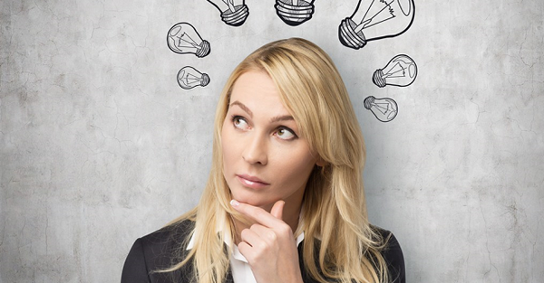
慧眼独具
huìyǎn-dújù
有特殊的眼光或见解
outsee
她提出的想法，慧眼独具，很有参考的价值。

Slide 88
人们常说，身体发肤，受之父母。不是吗？生物学遗传学都告诉我们，一个人的身体外貌，是父母遗传的结果，脸也不例外。一个人的脸，是父亲的“克隆”还是母亲的翻版，是父母优点的荟萃还是父母缺点的集合，我们无法选择，一切由遗传说了算。然而，一个人的脸不仅仅由眼睛眉毛鼻子嘴巴脸皮等器官构成，表情，也应该视为脸的一个组成部分，而且是至关重要的一个组成部分。

Slide 89
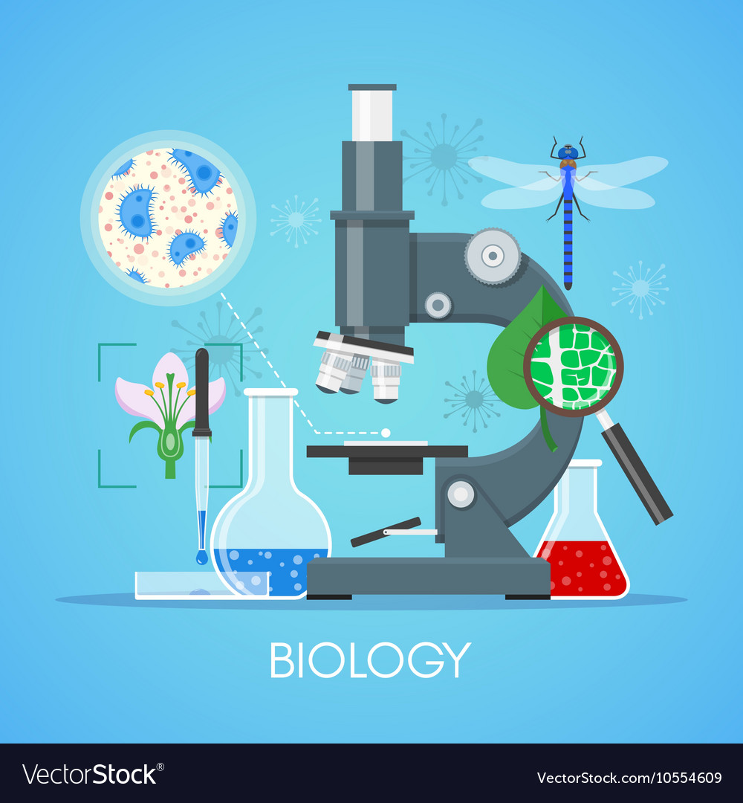
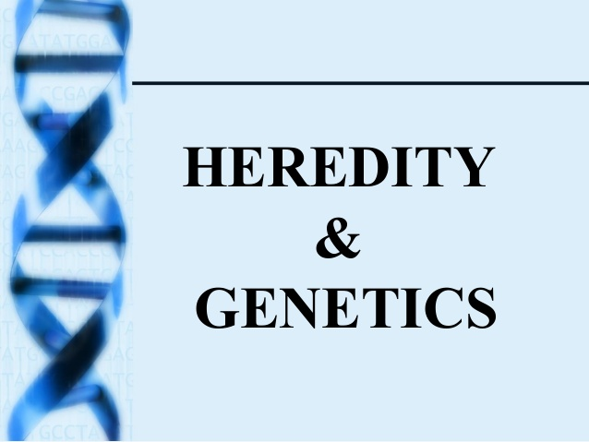
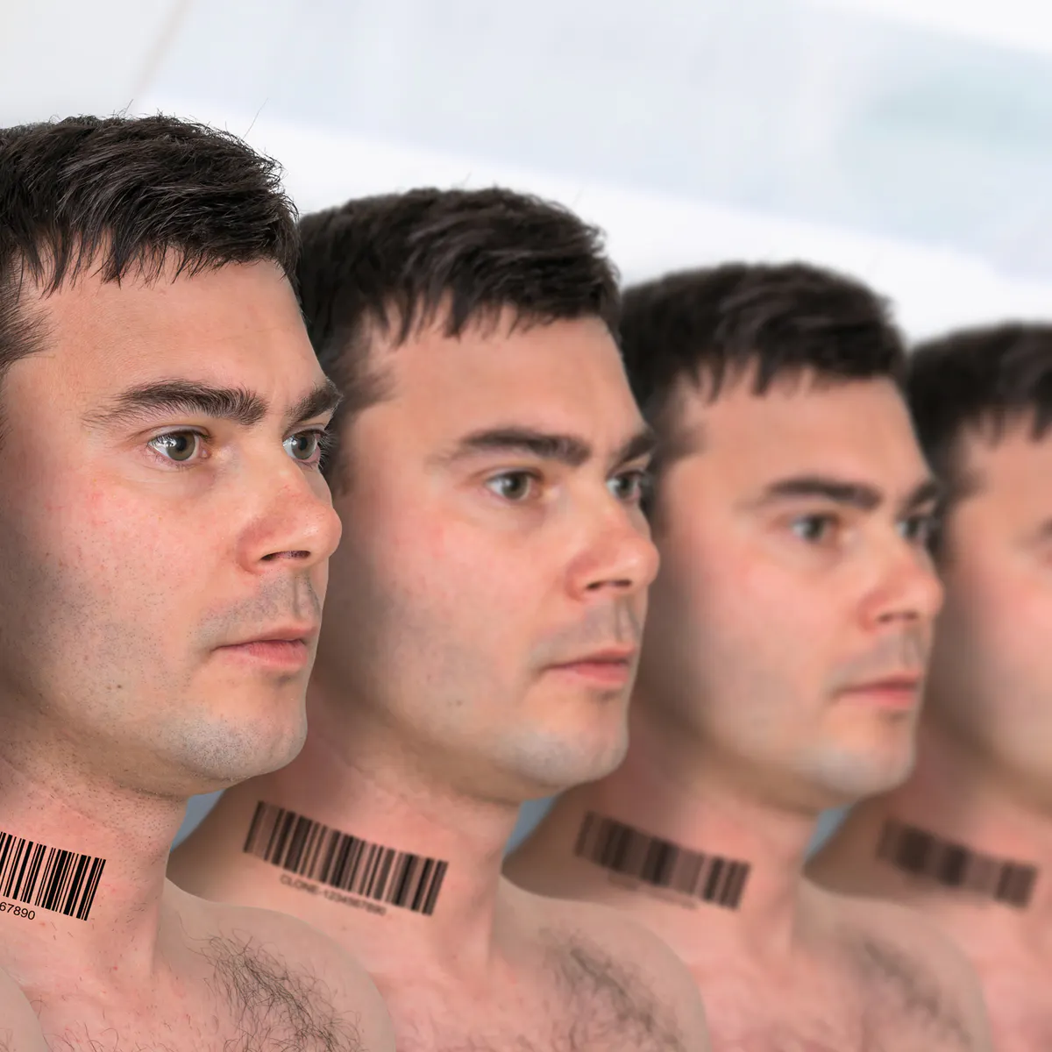
生物学
遗传学
heredity;
genetics
biology
克隆
clone
翻版
refurbished version
比喻照搬、照抄或生硬模仿的行为。

Slide 90
荟萃
(of distinguished people or exquisite objects)gather together
至关重要
很重要，最重要的。
杰出的人或精美的东西聚集

Slide 91
身体发肤，受之父母
全身的每一部份，都是父母给的

Slide 92
一个正常的人，脸上的表情完全由他本人控制，是本人的“势力范围”。是哭还是笑，是愁眉苦脸还是喜笑颜开，是阳光灿烂还是阴云密布，是嘻嘻哈哈还是一本正经，是和蔼可亲还是凶神恶煞，是春风拂面还是冷若冰霜，是呆板还是生动，是丰富还是单调，是真诚还是虚伪，这都是本人自己的事。从某种程度上来说，人的表情还是人内心世界的“屏幕”。一个人心里想什么，能从他脸上的表情中看出来，而一个人的心地为人，也是能从其脸上的表情中映现出来的。在很多时候，我们甚至可以说“脸如其人”。如此说来，一个人，特别是成年人，就应该对他自己的脸负责。

Slide 93
势力
范围
range
权力，实力
上下四周的界限。
灿烂
glorious;bright
呆板
stiff, inflexible
光彩美丽。
不灵活，不活泼。

Slide 94
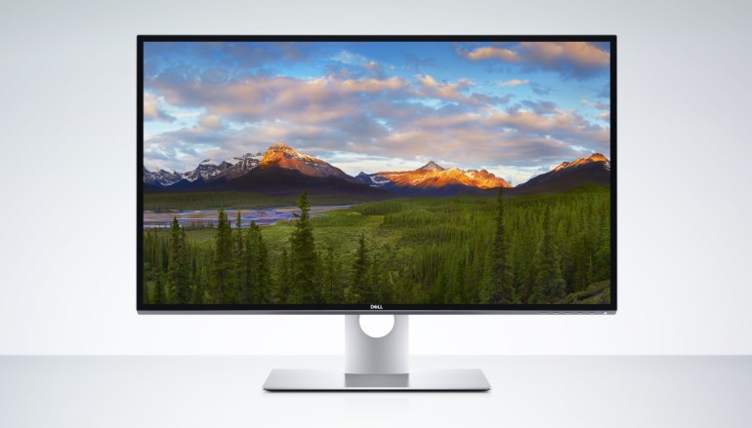
生动
虚伪
lively;impressive
sham;false
有活力使人感动的
虚假，不真实。
屏幕
screen (TV, computer or movie)​
映现
appear by shining upon
显现。

Slide 95
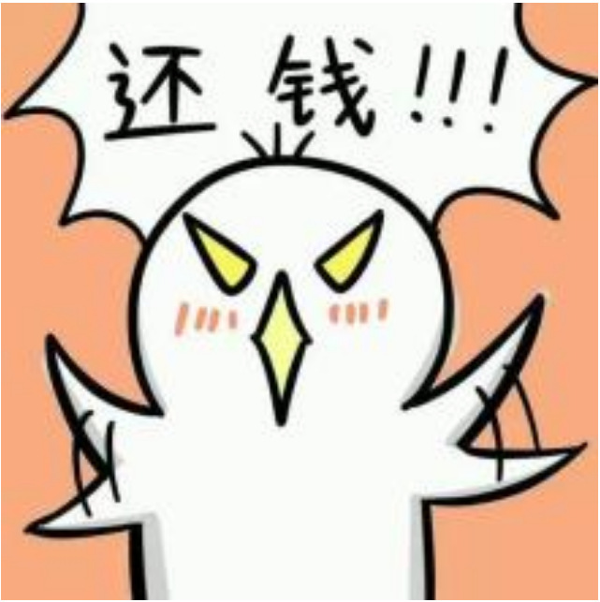
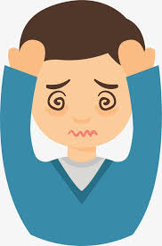
愁眉苦脸
愁苦的样子
furrow
他最近为了庞大的债务而愁眉苦脸。

Slide 96
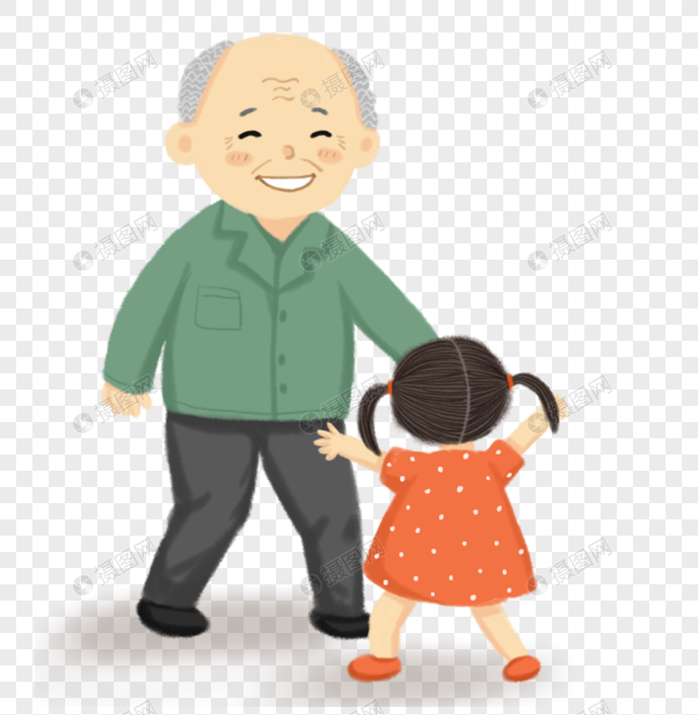
喜笑颜开
心情愉快，笑容满面
light up with pleasure
老人一見到孫子就喜笑顏開的。

Slide 97
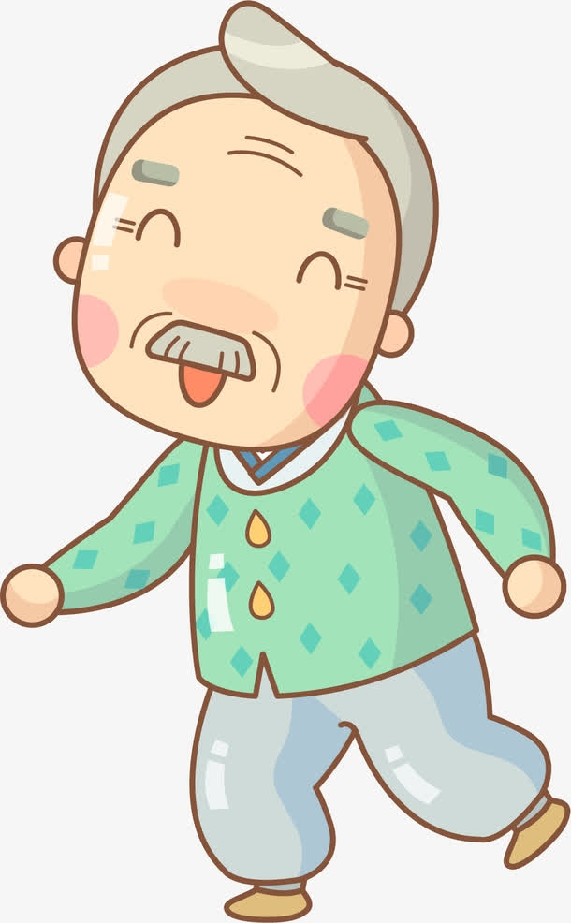
和蔼可亲
态度温和，容易亲近
affable;genial
我的鄰居是位和藹可親的老爺爺。

Slide 98
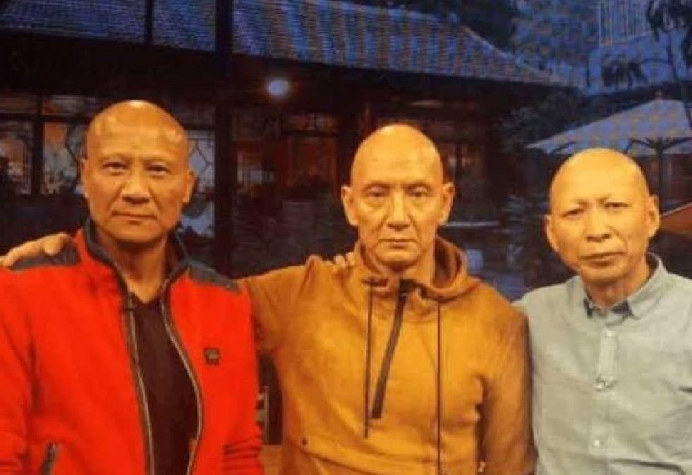
凶神恶煞
非常凶恶的人
devils
這家人一個個都是凶神惡煞，鄰居們都不願意和他們來往。

Slide 99
春风拂面
使人感到舒服、愉快
The spring breeze was blowing
她春風拂面地進來， 给我们帶來好消息。

Slide 100
冷若冰霜
形容态度极为冷淡，像冰霜一样不好接近
冷若冰霜的女孩子，通常人緣也不會太好。

Slide 101
一个心地单纯的人，表情往往浪漫透明：一个真诚善良的人，表情往往亲切爽朗；一个阅历丰富的人，表情往往坚毅深沉；一个老谋深算的人，往往一脸高深莫测，不动声色的表情，让人看了不知是在云里还是雾里……一个骄傲自大唯我独尊的人，眼光很高，看人的时候常常越过对方的头顶，鼻子常常不屑地耸动，嘴角流露出一丝鄙夷……总之，他的脸上会有掩饰不住的自负与骄横。林肯以脸识人，正显示他善于见微知着，有一双洞察世人世事的“火眼金睛”。

Slide 102
clear and bright (of weather)​, straightforward
透明
爽朗
Transparent
;clearing
光线可以穿过的
直爽、开朗。
坚毅
be firm and persistent
深沉
concealing one's real feelings
坚定有毅力。
沉稳;不外露

Slide 103
自大
眼光
self-important;
arrogant
sight;vision;foresight;insight
自以为了不起
观察事物的能力。
不屑
look down upon
耸动
shrug (one’s shoulders)
看不起。
[肩膀、肌肉等]向上动

Slide 104
鄙夷
despise;disdain;
scorn
洞察
to see clearly
轻视、瞧不起。
观察清楚。
骄横
overbearing
傲慢，自以为是。

Slide 105
老谋深算
形容人办事精明，思考细密，计划周全
be circumspect and farseeing
他一向老谋深算，你想占他的便宜是不可能的。

Slide 106
高深莫测
使人不容易猜透
be quite beyond one's depth
他这人高深莫测，你跟他一起工作一定要小心。

Slide 107
不动声色
不说话，也不表示出自己的感情
stay calm and collected
他发现小偷时，并没有惊慌，而是不动声色的打电话给警察。

Slide 108
唯我独尊
极度自大
extremely conceited
她这个人总是一副唯我独尊的样子，真让人生气。

Slide 109
见微知着
看到世情的些微迹像，就能知道他的真相及发展
from the first small beginnings one can see how things will develop
我们在日常工作中，要善于观察、分析，见微知著，一开始就把问题给解决。

Slide 110
火眼金睛
眼光敏锐，洞察力强
penetrating eyesight]
老李这个警察称得上是火眼金睛，小偷很难从他眼下逃脱。

Slide 111
根据文章的内容判断正误
1.林肯不喜欢朋友向他推荐的那位先生，是因为不喜欢他脸的
长相。
2.作者认为，林肯这种人判定人优劣的方法是非常不恰当的。
3.“身体发肤，受之父母”这句话的意思是，一个人的身体外
貌是从父母那里得到的。
4.一个人的脸给人的印象是由器官和表情两个方面构成的。

Slide 112
根据文章的内容判断正误
5.在文章中，“阳光灿烂”是形容天气很好， “阴雨密布”是
形容快下雨了。
6.作者认为，人的各种表情是从父母那里遗传来的。
7.林肯之所以说一个四十岁以上的人应该对自己的脸负责，是
因为人可以控制自己的表情，而表情又可以影响人的相貌。
8.作者认为林肯能够“以脸识人”说明他对社会和人有着深刻
的观察。

Slide 113
问题讨论
1.林肯在知人识人方面有什么特殊之处？
2.举出文章中描写人的脸部表情的六个词语，并解释他
们的意思。
3.林肯为什么说一个人到了四十岁之后，应该对自己的
脸负责？
4.林肯的“火眼金睛”表现在什么地方？

